Slide 1
স্বাগত
আজকের পাঠে সবাইকে স্বাগতম

Slide 2
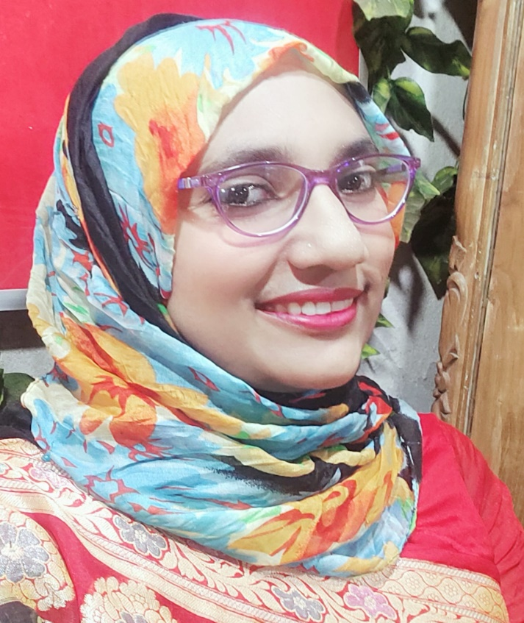
শিক্ষক পরিচিতি
আমিনা খানম
সহকারী শিক্ষক
মুলাদী বন্দর সরকারি প্রাথমিক বিদ্যালয়
মুলাদী, বরিশাল।
ই-মেইল
munkhan876@gmail.com

Slide 3
শ্রেণি - প্রথম
বিষয় - গণিত
পাঠ
পরিচিতি
পাঠের শিরোনাম
তুলনা করি
পৃষ্ঠাঃ ৫
পাঠের অংশ
কম-বেশি, ছোট-বড়, হালকা-ভারী, কাছে-দূরে।
……………

Slide 4
শিখনফল
১.১.১ কম বেশি তুলনা করতে পারবে।
১.১.২ ছোট- বড় শনাক্ত করতে পারবে।
১.১.৩ হালকা – ভারী তুলনা করে বলতে পারবে।
১.১.৪ কাছে – দূরে দেখে বলতে পারবে।
১.১.৫ খাটো - লম্বা আলাদা করতে পারবে।

Slide 5
পূর্বপাঠ পুনরালচনা
নিচের ছবিতে কী ধরনের পার্থক্য আছে বল

Slide 6
চিত্রে কী দেখা যাচ্ছে।

Slide 7
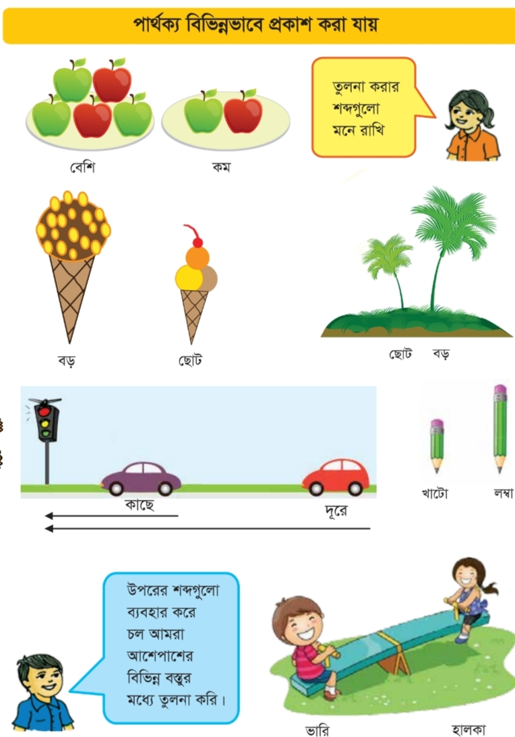
নিচের ছবিতে কী ধরনের পার্থক্য আছে বল

Slide 8
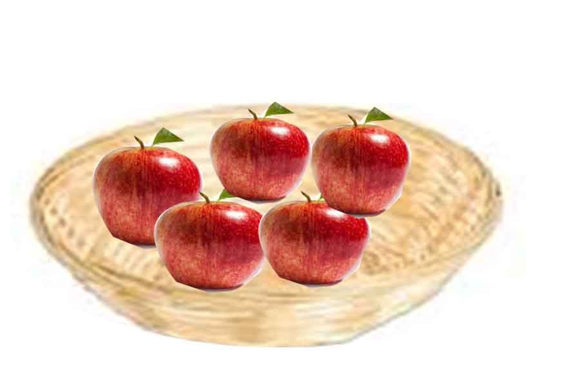
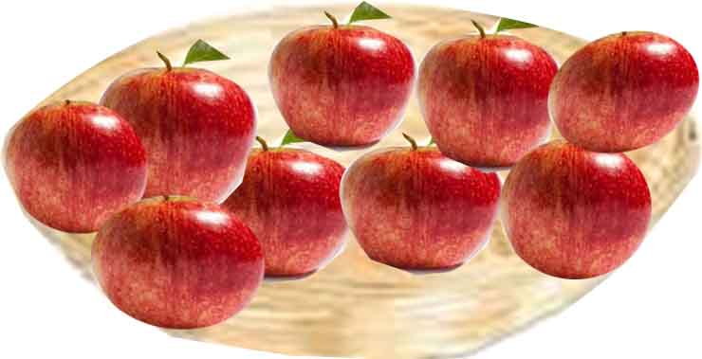
পাত্র দুট দেখে তোমরা কি বুঝতে পারছ
কম
বেশি

Slide 9
কাগজের টুকরো গুলো ছবির নিচে লাগাও
কম
বেশি

Slide 10
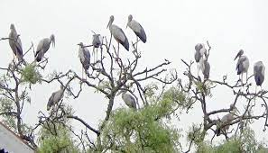
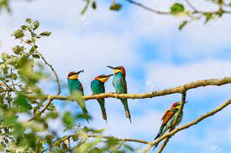
বলতো ছবিতে কি দেখতে পাচ্ছ।
বেশি পাখি
কম পাখি

Slide 11
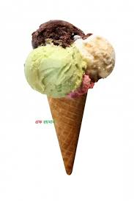
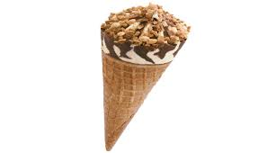
বলতো কোনটি বড় কোনটি ছোট
ছোট
বড়

Slide 12
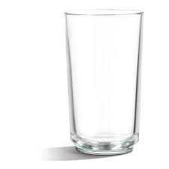
গ্লাস দুটির মধ্যে কি কি মিল আছে বল।

Slide 13
গ্লাস দুটির মধ্যে কি কি পার্থক্য আছে বল।

Slide 14
গ্লাস দুটির মধ্যে কি কি পার্থক্য আছে বল।
বেশি
কম

Slide 15
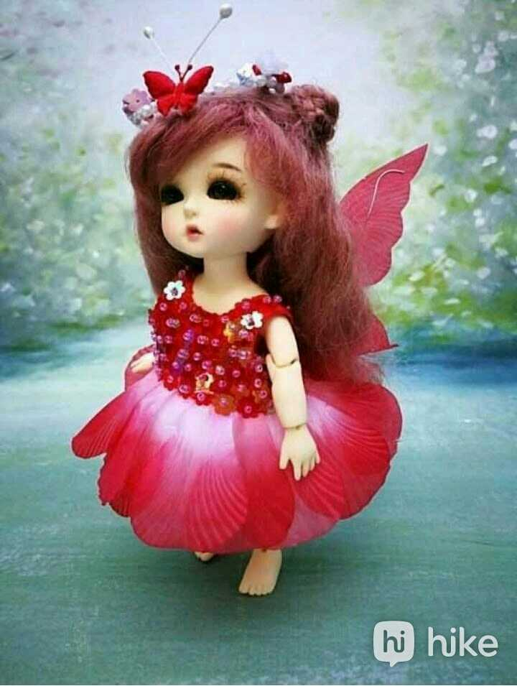
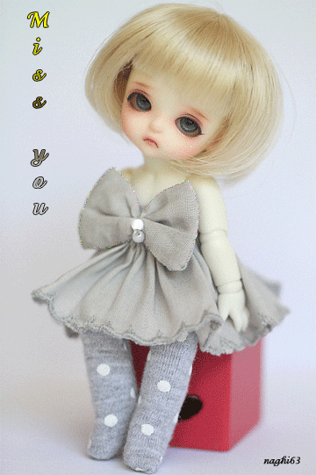
বলতো ছবিতে কি দেখতে পাচ্ছ।
বড়
ছোট

Slide 16
কাগজ দিয়ে ঘর বানাই
ঘর দেখে আমরা কি বুঝতে পারছি।
বড়
ছোট

Slide 17
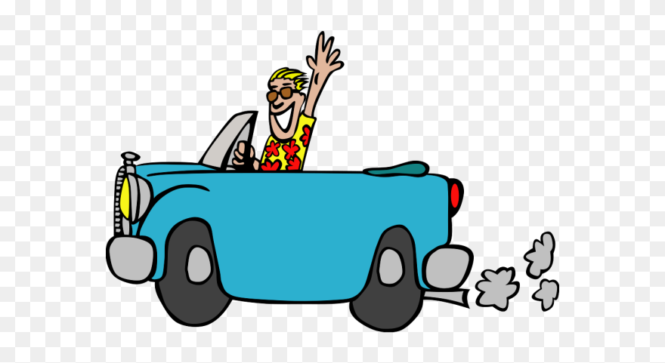
ট্রাফিক সিগনাল থেকে কোন
গড়িটি কাছে
কাছে
দুরে

Slide 18
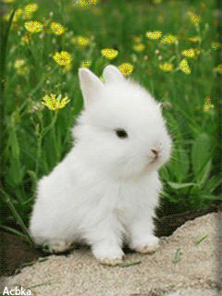
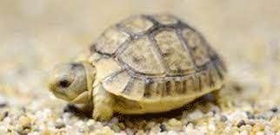
দুরে
কাছে
গাছের কাছে কোনটি কচ্ছপ
নাকি খরগোশ

Slide 19
এবার আমরা একটি গেম খেলব।
যার প্লেনটি লাল দাগে বা তার কাছে পৌঁছবে সে বিজয়ী।

Slide 20
কাছে
দুরে

Slide 21
কাগজের টুকরো গুলো ছবির নিচে লাগাও
খাটো
লম্বা

Slide 22
লম্বা
খাটো
দুজন শিশুর মধ্যে খাটো, লম্বা নির্ধারণ করি।
ছবিতে কি দেখতে পাচ্ছ?
Margaret Adhikari

Slide 23
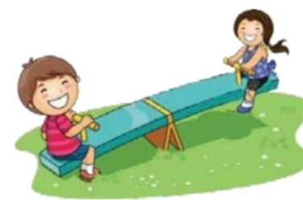
ছবিতে কি দেখতে পাচ্ছ
হালকা
ভারি

Slide 24
ছবিতে কি কি দেখতে পাচ্ছ
হালকা
হালকা
ভারি
ভারি
হালকা
ভারি

Slide 25
আজ আমরা কি কি শিখলাম?

Slide 26
ধন্যবাদ সবাইকে

